Slide 1
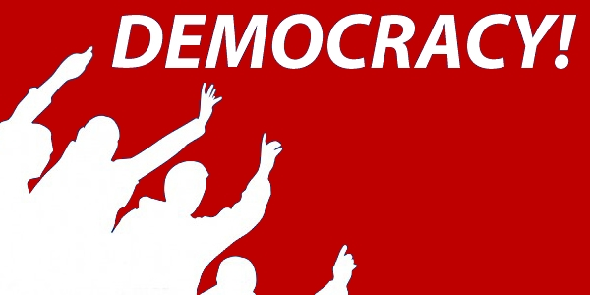
Pravidlá demokratickej politiky

Slide 2
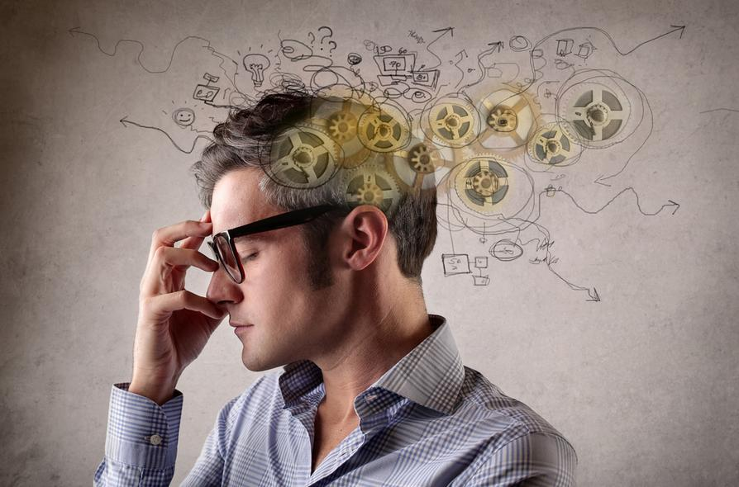
Zánik R-U
Chaos
Hnev ľudí
Vyvršovanie sa na miestnych úradníkoch, notároch, krčmároch
Odplata a účtovanie
Vlastné republiky – Terchová, Maríková

Slide 3
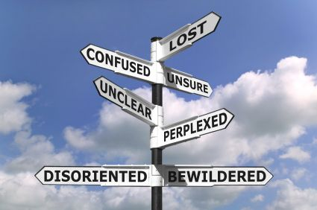
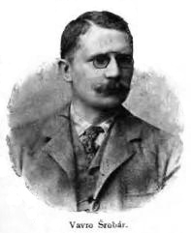
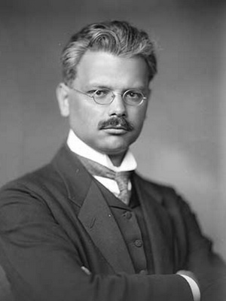
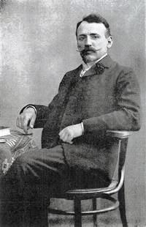
Neistá situácia
SNR – Turčiansky sv. Martin
November 1918 – Skalica
Šrobár, Dérer, Blaha
Cieľ: prevziať moc
Dočasná skalická vláda
December 1918
Šrobár
Ministerstvo s plnou mocou pre správu Slovenska
Žilina – neskôr BA
Autoritu zabezpečovala armáda
Stanné právo

Slide 4

Ústava
Uhorsko
Väčšinový politický systém
Česko – volebné právo pre mužov od 1907
Národný výbor – Revolučné národné zhromaždenie (parlament)
29. február 1920
ČSR = Demokratická republika

Slide 5
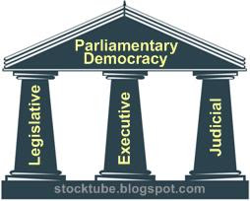
Piliere demokracie

Slide 6
Zákonodarná moc
Parlament – Národné zhromaždenie
2 KOMORY
Spoločné zasadanie – voľba prezidenta
PRÁVO VOLIŤ MALI AJ ŽENY!
SNEMOVŇA
300 členov
Aktívne volebné právo 21, pasívne 30
Má väčšiu váhu pri rozhodovaní
Mohla vysloviť nedôveru vláde
Predkladanie návrhov rozpočtového a branného zákona
SENÁT
150 členov
Aktívne volebné právo 26, pasívne 45 rokov

Slide 7
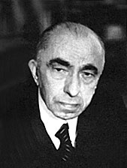
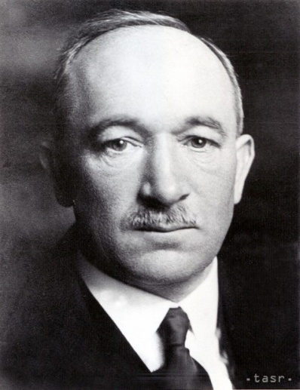
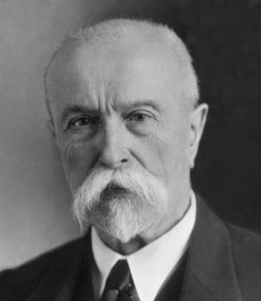
Výkonná moc
PREZIDENT
Mohol byť zvolený 2x
Masaryk – výnimka (4X)
Prezident osloboditeľ
Beneš, Emil Hácha
Zastupovanie štátu, ratifikovanie medzinárodných zmlúv, vyhlasoval vojnu, mier, udeľoval milosť, veliteľ brannej moci, vymenúval a prepúšťal ministrov
VLÁDA
Centrum výkonnej moci
Zodpovedná snemovni (vyslovenie nedôvery)
ČSR – ÚRADNÍCKE VLÁDY - odborníci, vysokí štátni úradníci
Zvolené prezidentom počas politických kríz, v čase ohrozenia štátu
Dočasné riešenie
20 vlád, 4 úradnícke
Emil Hácha
Edvard Beneš

Slide 8
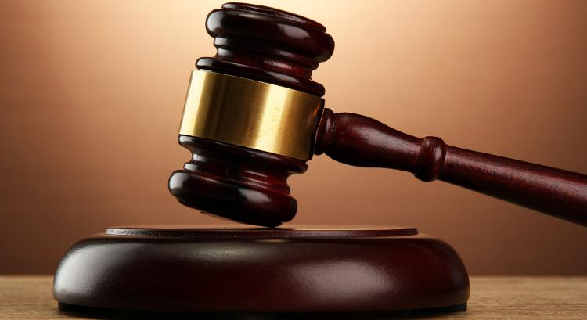
Súdna moc
Nezávislá od štátnej správy a pol. strán
Ústava
Občianske práva, slobody, povinnosti
Zásada rovnosti

Slide 9
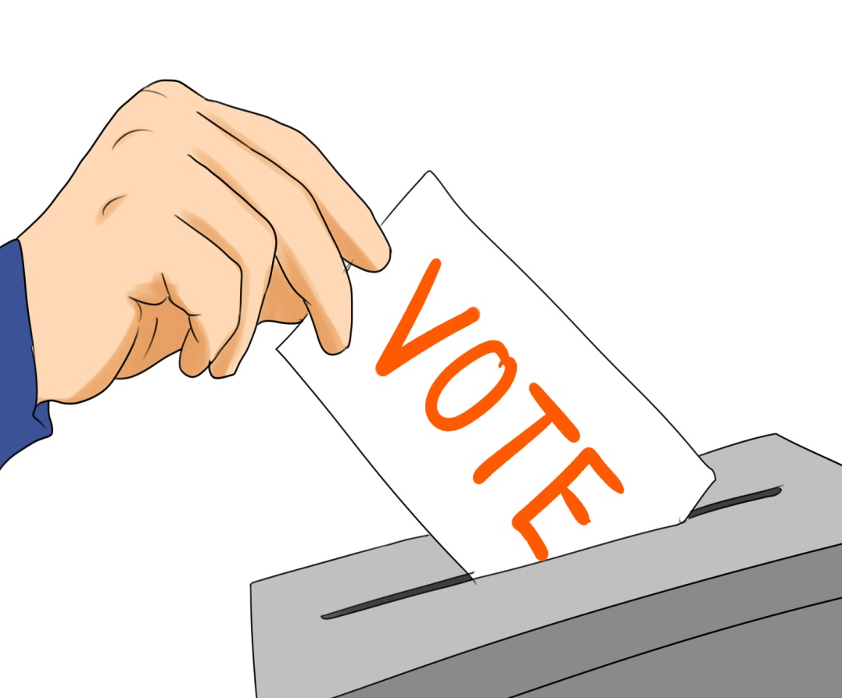
Pilier politického systému – politické strany
Veľký počet strán
Dôkaz demokracie
Trieštenie síl

Slide 10
Úloha?
Združovanie prívržencov rovnakých názorov
Mládežnícke, odborové, profesijné a športové organizácie
Mali svoje noviny, časopisy
Konali verejné zhromaždenia
Vplyv – výhody: zamestnanie

Slide 11
OSOBA
PROGRAM
Pravidlá, rituály, symboly

Slide 12
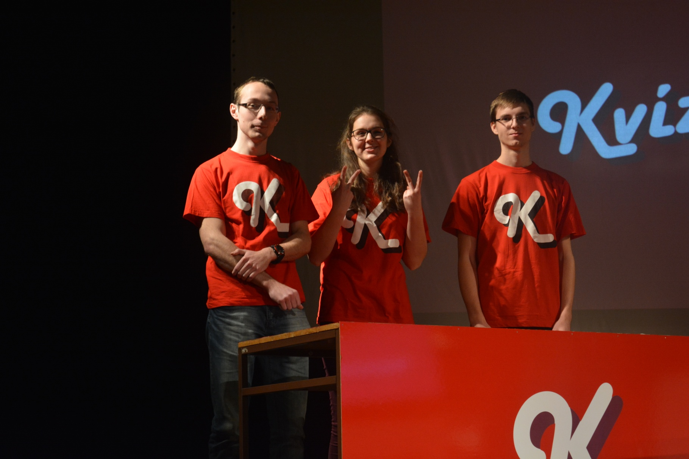
Naši KVÍZMAJSTRI

Slide 13
1920 – päťka
Rozhodovali o otázkach politického života
Kompromis, právo veta
Strany: agrárnej, sociálnodemokratickej, národnodemokratická, národnosocialistickej, lidovej

Slide 14
Československá sociálna demokracia
Organizovala robotníkov, učiteľov, remeselníkov

Slide 15
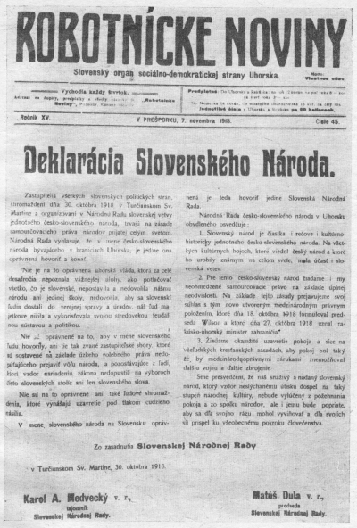
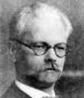

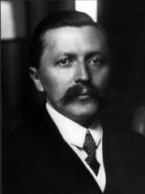
Československá sociálna demokracia
Ivan Dérer
Marxistický socializmus
Chcela: poštátnenie väčších súkromných podnikov, poľnohospo-dárskych majetkov
Emanuel Lehocký
Centralizmus,
čechoslovakizmus
Väčšiu rovnosť, odstránenie veľkých rozdielov v majetku i v prístupe k vzdelaniu
Vlastimil Tusár

Slide 16

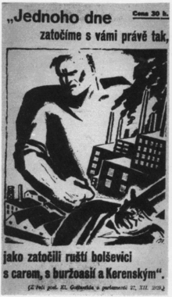
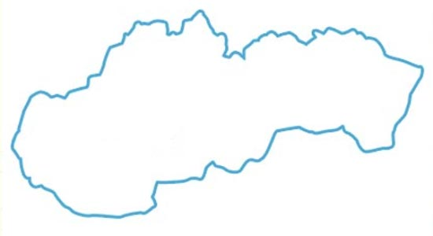
Komunistická strana Československa (KSČ)
Triedny boj, socialistická revolúcia
Súčasť medzinárodne organizovaného hnutia
- Komunistická internacionála
Poľnohospodárski robotníci
na južnom Slovensku

Slide 17
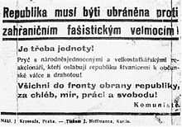
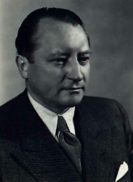
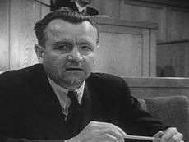
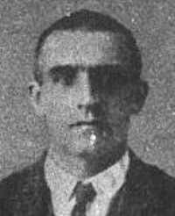
Propagácia radikálnej zmeny revolučným prevratom
Zrušenie
súkromného
vlastníctva
Klement Gottwald
Vladimír Clementis
Marek Čulen

Slide 18
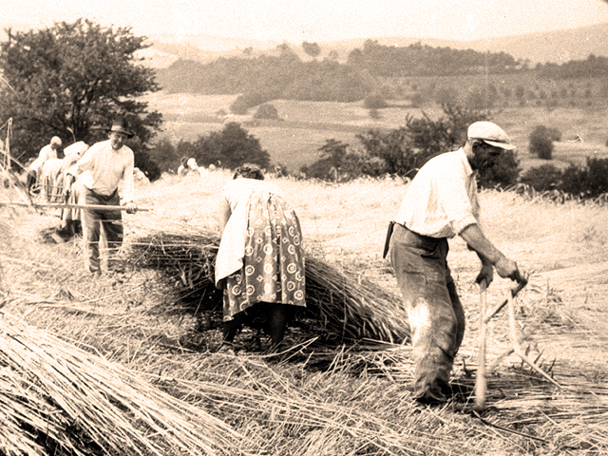
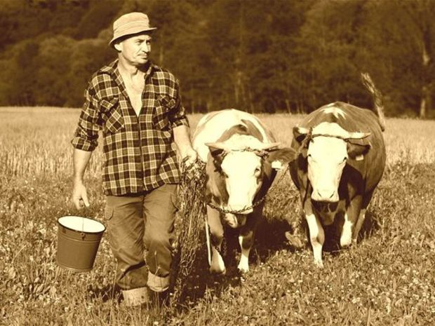
Republikánska strana zemedelského maloroľníckeho ľudu
Agrárnici
Chrbtová kosť koaličných vlád

Slide 19
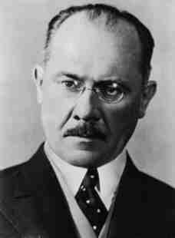
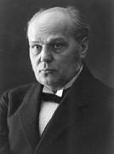
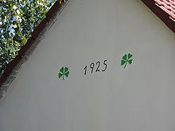
Ideológia čechoslovakizmu
Centralizmus
Dôležitosť roľníckeho stavu a vidieka
Milan Hodža
Antonín Švehla

Slide 20
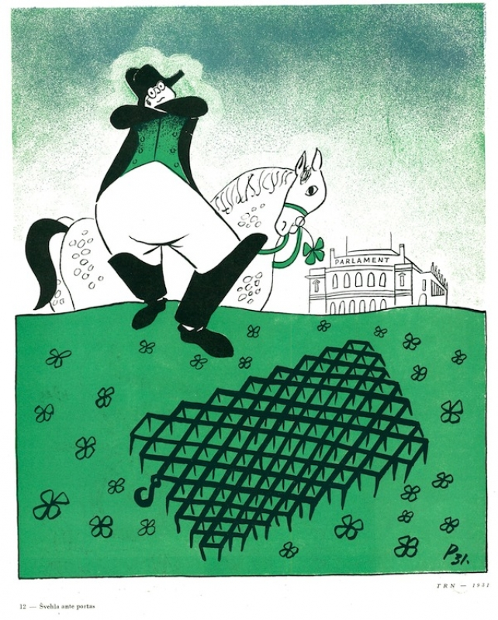

Slide 21

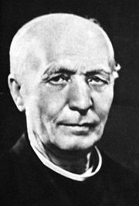
Hlinková slovenská ľudová strana (HSĽS)
Ľudáci
Najväčšia podpora na Slovensku
Uskutočnenie Pittsburskej dohody
Program samosprávy (autonómie) Slovenska
Presadzovanie zvrchovanosti slovenského národa
Duchovenstvo,
katolícki voliči
Andrej Hlinka

Slide 22
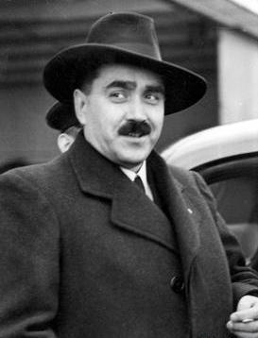
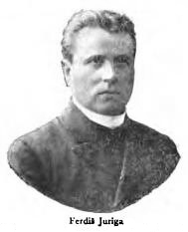
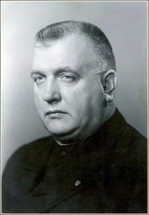
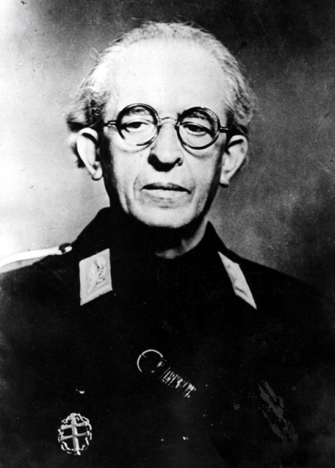
Tlačový orgán: Slovák, Slovenské ľudové noviny
Ferdiš Juriga
Karol Sidor
Jozef Tiso
Vojtech Tuka

Slide 23
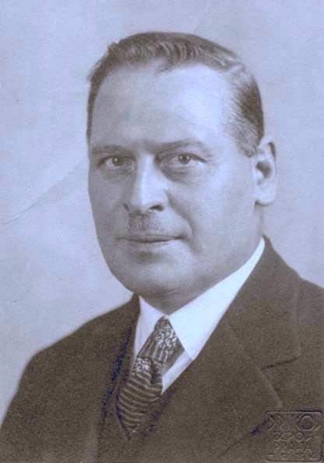

Slovenská národná strana (SNS)
Evanjelické prostredie
Nemala širokú
základňu
Martin Rázus
Emil Stodola

Slide 24

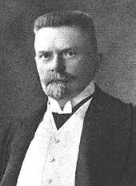
Československá národná demokracia
Československá jednota
Úzka spolupráca slovanských národov a štátov
Inteligencia, finančníci
Karel Kramář

Slide 25
Československá strana lidová
Predseda: Jan Šrámek
Orientácia na českých katolíckych voličov
Československá strana národnosocialistická
Marxistický socializmus
Václav Klofáč
Igor Hrušovský
Inteligencia, remeselníci,
živnostníci

Slide 26
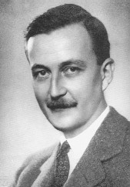
Strany národnostných menšín
Krajinská
kresťanskosocialistická strana
Maďarská národná
strana
József Szent-Iványi
János Esterházy
Maďarská zjednotená strana

Slide 27
Nemecké strany
Sudetonemecká strana – Konrad Henlein
Ideológia nemeckého národného socializmu, samospráva území obývaných nemeckou menšinou
Karpatonemecká strana –
Franz Karmasin

Slide 28
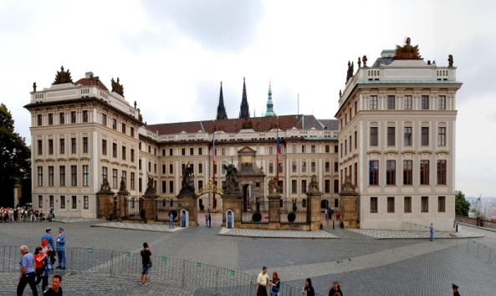
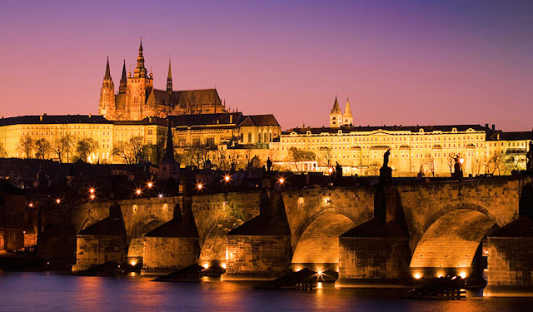
HRAD
Skupina politikov, novinárov, spisovateľov, intelektuálov z rôznych pol. strán združená okolo prezidenta T. G. Masaryka a E. Beneša

Slide 29
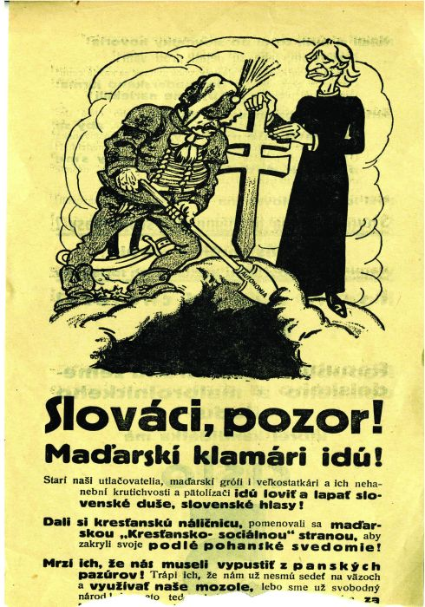
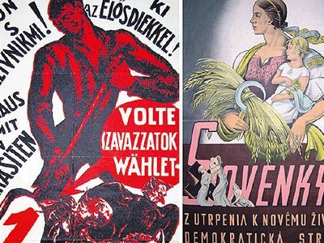
Prvé voľby
18. a 25. apríl 1920

Slide 30
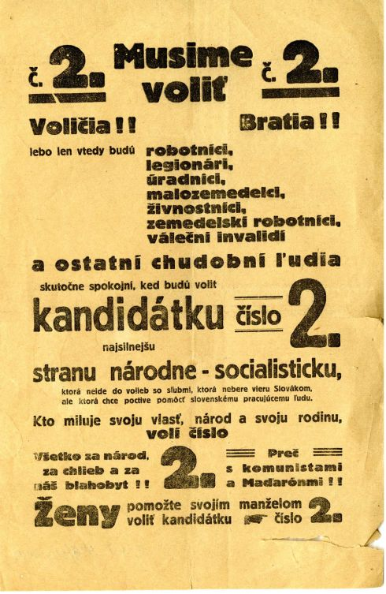
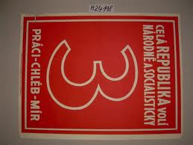
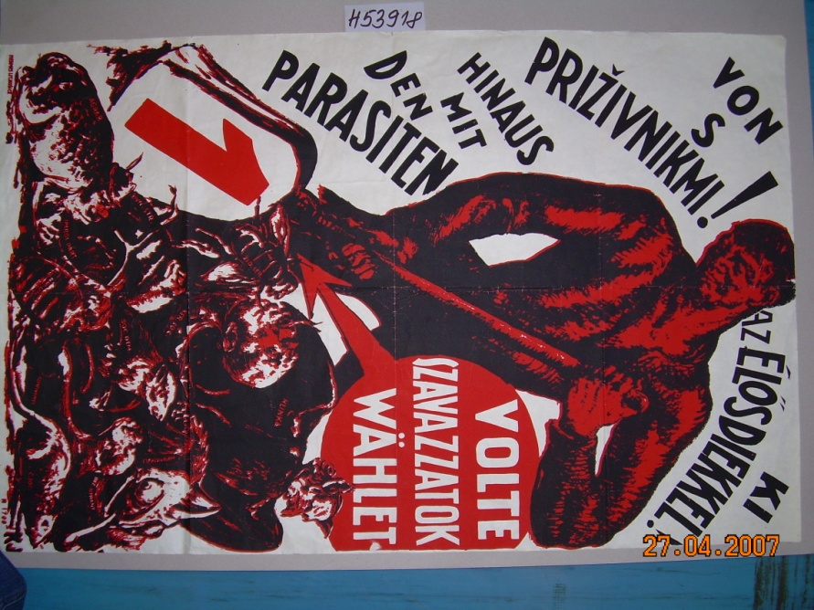
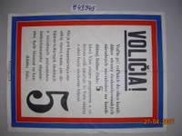
„predtým nás litrom vábili a dnes literatúrou“

Slide 31
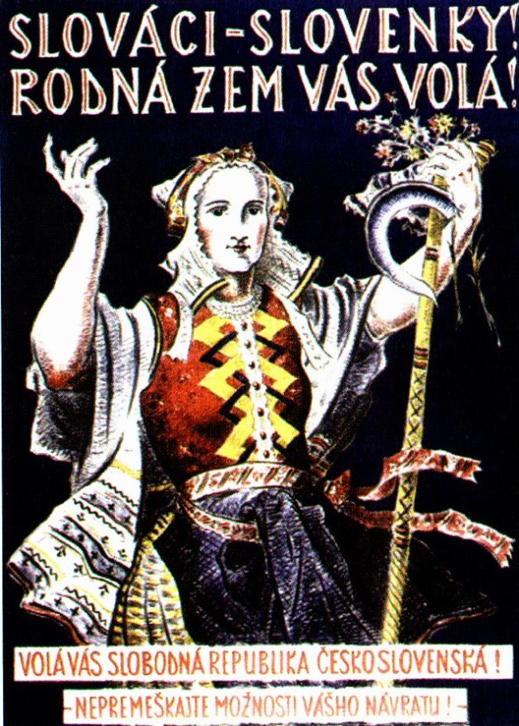
„Ženo slovenská, voľ národne, voľ len tých, ktorí chcú tvoje blaho a blaho Československej republiky!“

